Slide 1
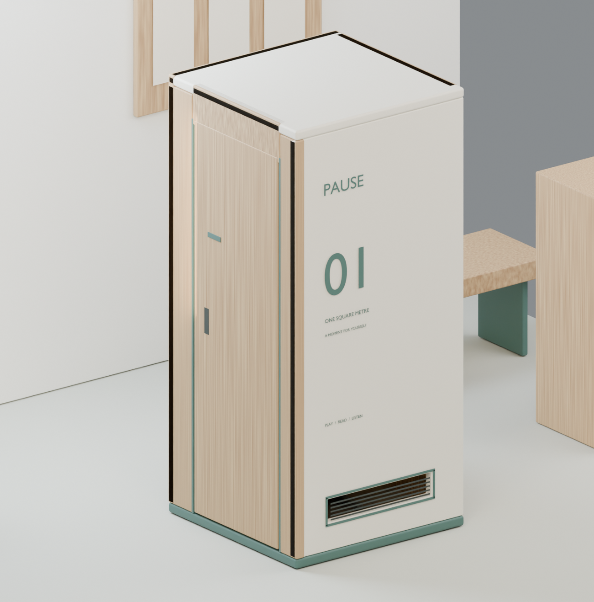
空间设计 / 课程方案
一平方米
快乐改造
暂停一刻
宿舍公共休息区的
单人娱乐与休息空间
1000 × 1000 mm · 独立设置
暂停一刻 · 一平方米快乐改造
01
Notes:
我的项目是“一平方米快乐改造”，方案名为“暂停一刻”。它面向大学生，把宿舍公共休息区中的一个位置，改造成独立的单人娱乐与休息空间。设计以手柄游戏为主，也容纳阅读、视频和听音乐。在一平方米的名义舱体占地内，我重点处理围护、姿态、灯光、设备和人的动作之间的关系，最终用Blender呈现空间，并说明其落实路径。

Slide 2
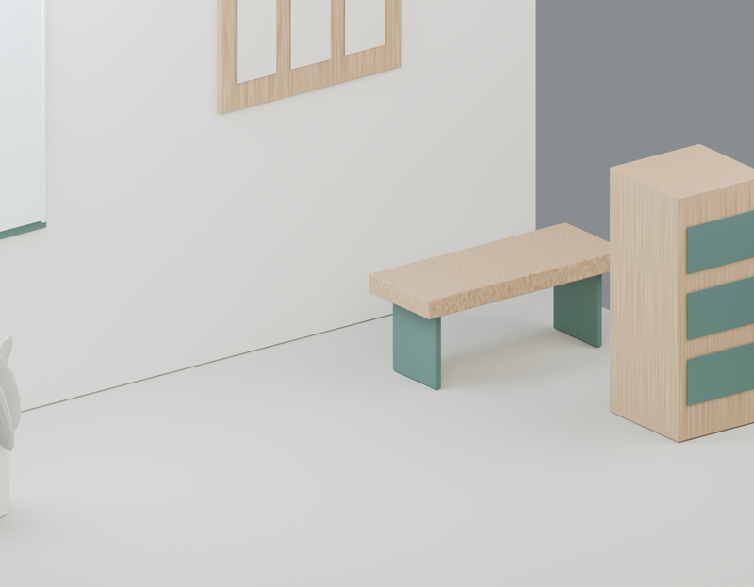
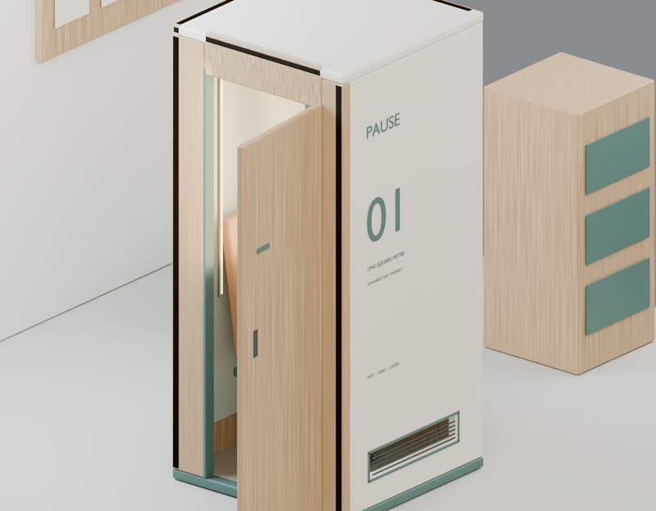
从闲置位置到个人角落
假设场景 · 宿舍公共休息区
独立设置
不依附既有墙面，
每次供一人使用。
完整空间
围护、灯光、设备
与人体活动共同设计。
改造前 / 空置位置
改造后 / 单人娱乐空间
一小时以上为目标，
舒适性仍待实测。
场地为设计假设，并非实测改造案例。
保留周边公共活动，另行预留开门和进出空间。
暂停一刻 · 一平方米快乐改造
02
Notes:
场景设定在宿舍公共休息区。改造前是一处空置位置，改造后增加独立舱体，每次供一人使用，周围仍保留共享活动。这里的改造包括地面边界、围护、灯光、设备和内部活动空间，需要一起考虑。场地是设计假设，没有将它写成真实校园测量案例。单次使用一小时以上是项目目标，是否舒适还需要真实试坐；开门和进出也必须在舱体之外留出空间。

Slide 3
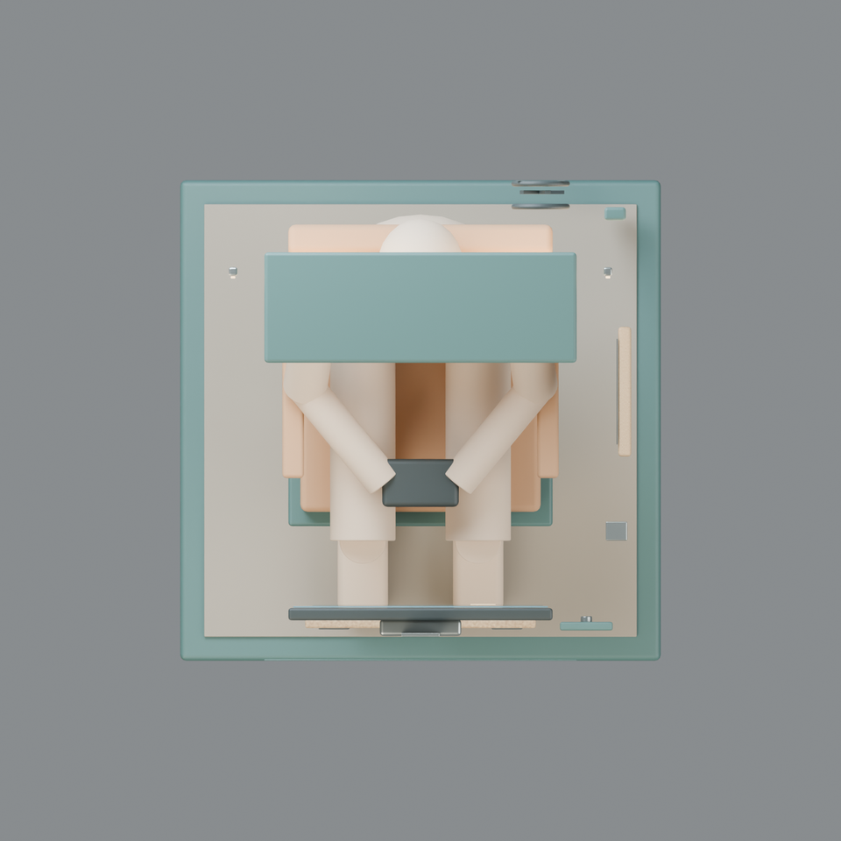
一平方米的边界
结构外轮廓占地与完整使用范围分开标注
1000 × 1000
毫米 / 舱体外轮廓
总高2200毫米，围护暂按50毫米。
名义净平面约900 × 900毫米，
内饰和设备还会占用空间。
门扇开启范围另计
侧门向外开启，门扇宽650毫米
为候选尺寸；周边须预留操作区。
俯视示意 · 顶面及部分围护隐藏
暂停一刻 · 一平方米快乐改造
03
Notes:
这一平方米按舱体的名义结构外轮廓计算，平面为一米乘一米，总高两米二。围护暂按五十毫米占位，所以名义内部平面约为九百毫米见方，内饰和设备还会继续占用空间。侧门采用外开平开门，门扇宽六百五十毫米目前只是候选参数，不能当作已经核实的通行净宽。开门、进出和检修需要在周边另外预留，因此完整使用范围会大于一平方米。

Slide 4
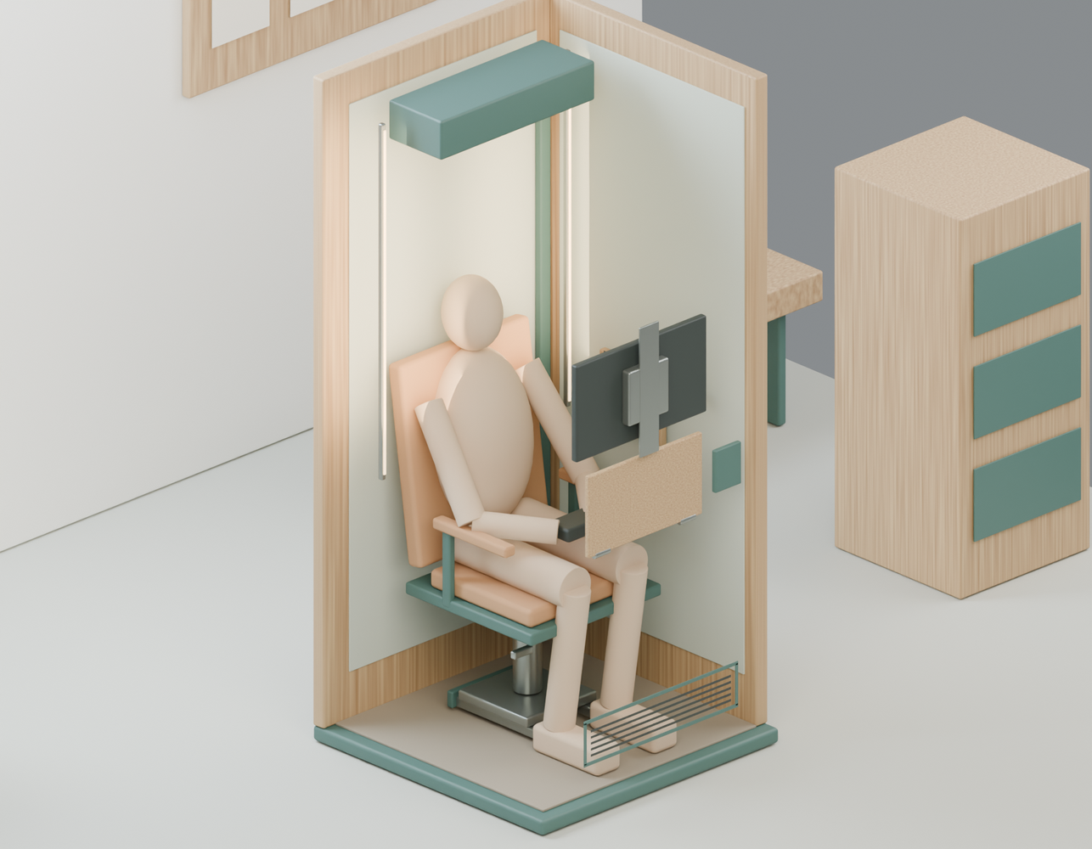
内部空间组织
固定界面组织设备，把中央空间留给人体动作
前方 / 屏幕与托板
屏幕固定，托板可收起，
兼容游戏与阅读。
后方 / 靠坐与滑移
座椅转向后再后移，
为腿脚重新分配空间。
上部 / 设备与检修
设备集中于上部，
走线与内饰可拆换。
暂停一刻 · 一平方米快乐改造
04
Notes:
内部把设备尽量组织到固定界面上，中央区域留给人的动作。前方设置屏幕和可收起的托板，座椅在后方，入口在侧面。屏幕服务游戏和视频，托板在阅读或涂画时展开，不使用时收起。座椅通过转向与后移改变使用位置，上部集中设备盒，后侧安排走线，软垫和内饰可以拆换。图中隐藏了部分围护来解释内部关系，实际方案仍保留门和顶面。

Slide 5
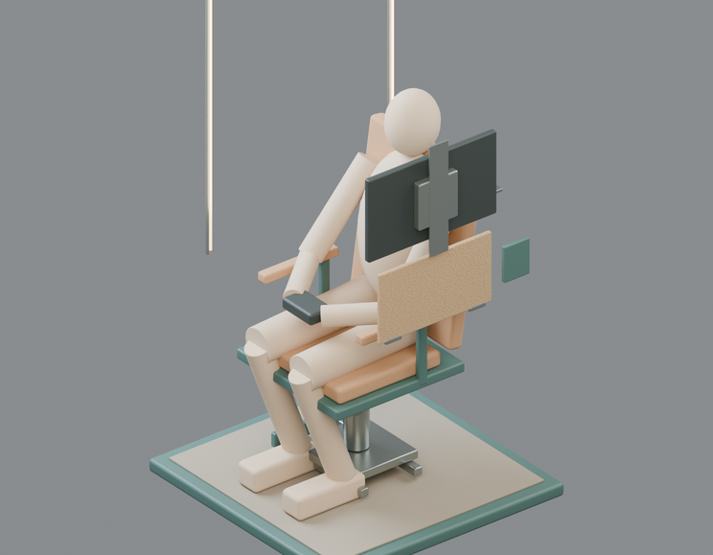
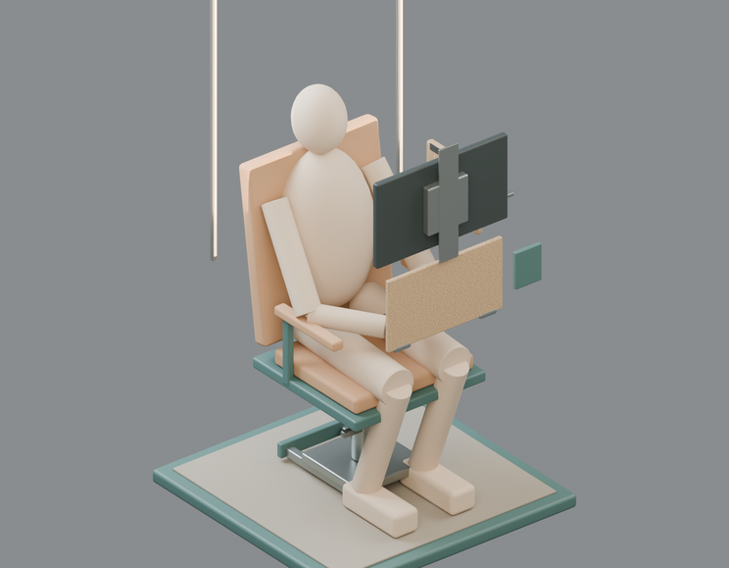
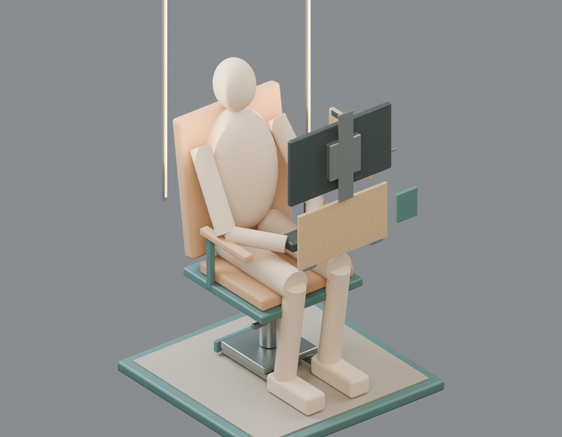
入座、转向、后移
不同阶段使用不同位置；退出时按相反顺序操作
01 面向侧门
02 居中转向
03 后移使用
座椅归中，面向门口入座
先收起托板，收脚后转向
朝向屏幕后，座椅后移80毫米
暂停一刻 · 一平方米快乐改造
05
Notes:
这个方案没有让座椅固定在一个位置完成所有动作。入座时，先让座椅归中并面向侧门；坐下以后，收起托板并收脚，在居中位置转向屏幕；最后向后滑移八十毫米，进入使用姿态。退出时按相反顺序操作。这样的动作组织是为了在有限空间里分别处理转向和腿脚需求。真实使用还需要验证人能否顺利完成进出，以及定位机构能否防止在不合适的位置误转向。

Slide 6
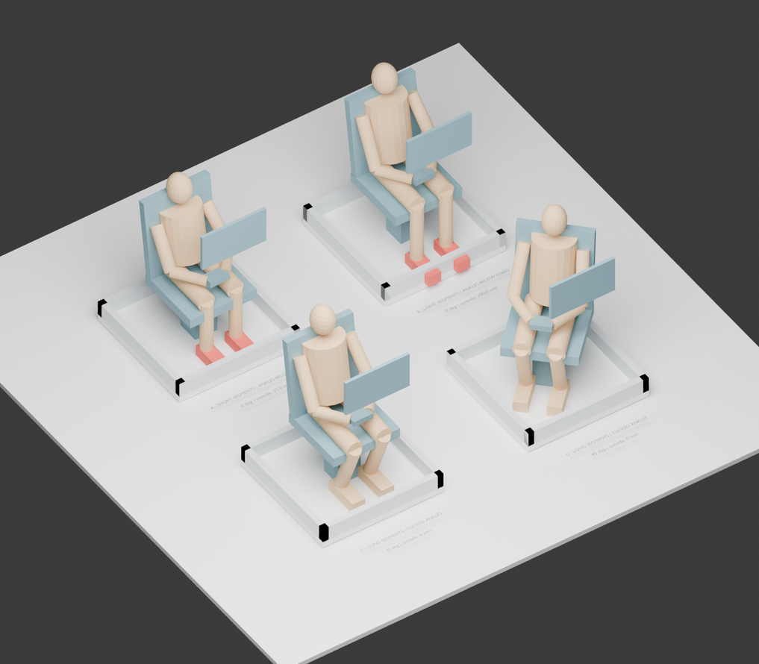
人体占位检查
几何检查用于发现冲突，不能替代真实试坐
从腿脚冲突开始优化
原居中布置出现脚部越界。
采用收脚转向与80毫米滑移，
重新安排转向和使用位置。
120帧候选动作检查
当前模型未越过名义平面边界，
最小余量约20毫米。
人体参数为人为测试设定，
不代表人口百分位或舒适认证。
前期占位示意：红色部件越过设定边界
暂停一刻 · 一平方米快乐改造
06
Notes:
前期居中座椅的两组合成腿段测试出现了脚部越界，因此后续加入了收脚转向和前后滑移。当前候选动作进行了逐帧平面边界检查，在一百二十帧中未发现越过名义内部边界的情况，最小余量约二十毫米。但人体参数是人为设定，不是大学生实测数据，也不代表人口百分位。这个结果只能帮助发现几何冲突，不能证明久坐舒适。视距和支撑关系可参考OSHA工作站指南，最终仍要进行真实试坐。屏幕参考：https://www.osha.gov/etools/computer-workstations/components/monitors/ 。座椅参考：https://www.osha.gov/etools/computer-workstations/components/chairs 。这些资料不是本娱乐舱已经满足某项规范的证明。

Slide 7
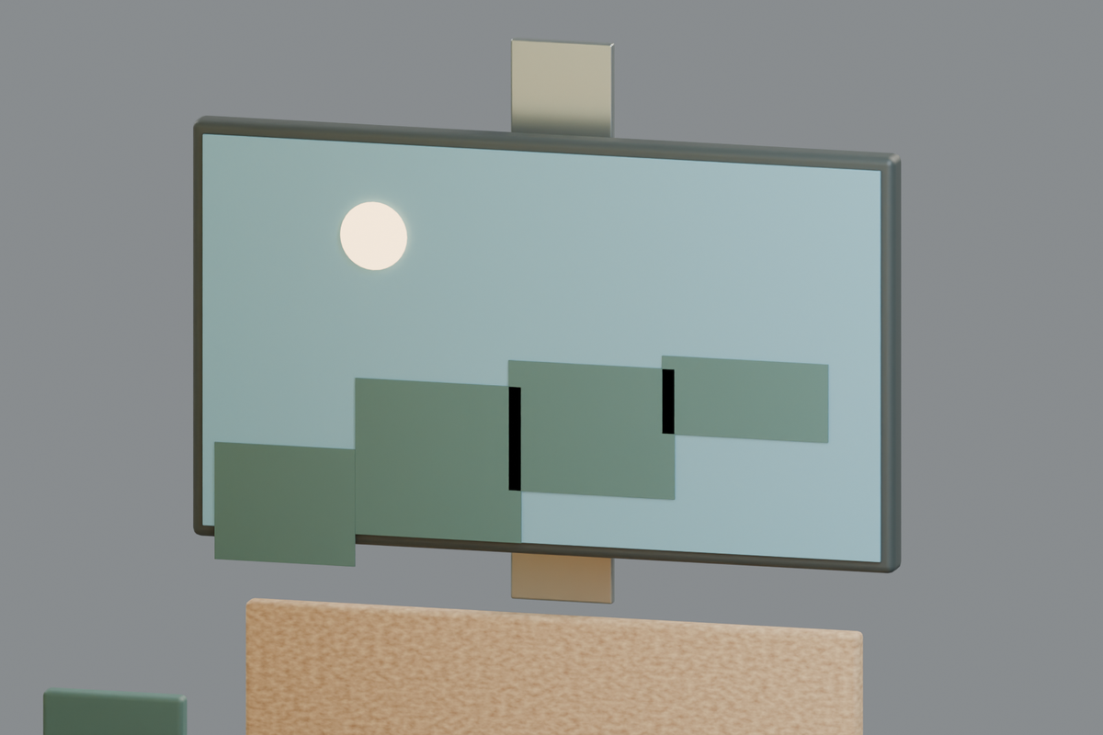
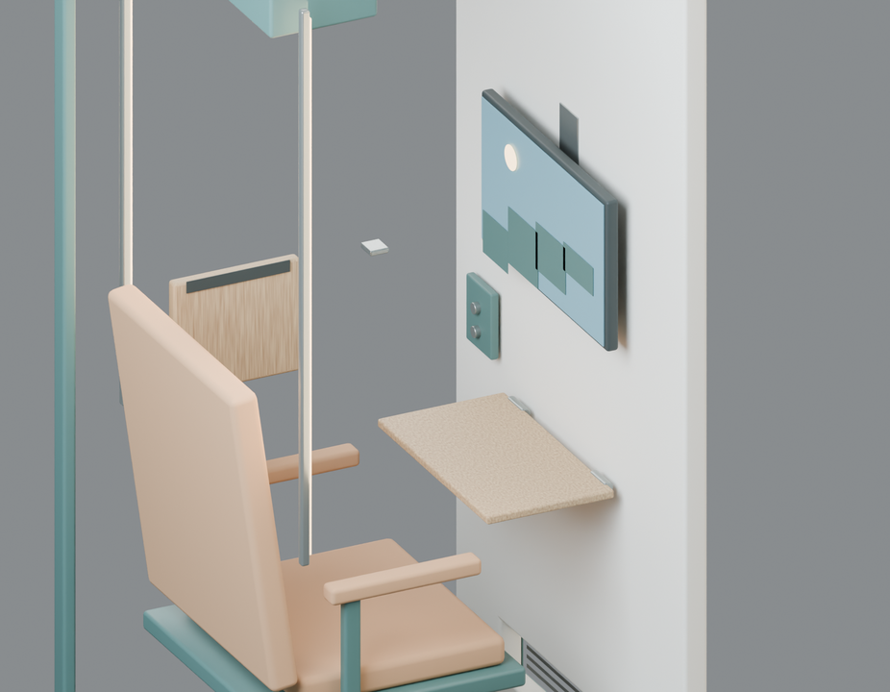
娱乐与兼容活动
固定屏幕与可收托板，让同一空间切换活动
手柄游戏 · 视频 · 音乐
阅读 · 涂画
使用个人耳机；画面为游戏界面示意。
480 × 270毫米候选托板，使用后收起。
暂停一刻 · 一平方米快乐改造
07
Notes:
主要娱乐方式是固定屏幕配手柄，兼容视频和音乐，音频通过使用者自己的耳机输出，减少共享耳机的接触与维护。屏幕画面是自制的游戏界面示意，没有绑定具体游戏产品。阅读和涂画时，可以放下四百八十乘二百七十毫米的候选托板。托板使用后收起，个人物品随身带走，让下一位同学可以继续使用。托板的支撑、限位和实际手部姿态，还需要在样机中核实。

Slide 8
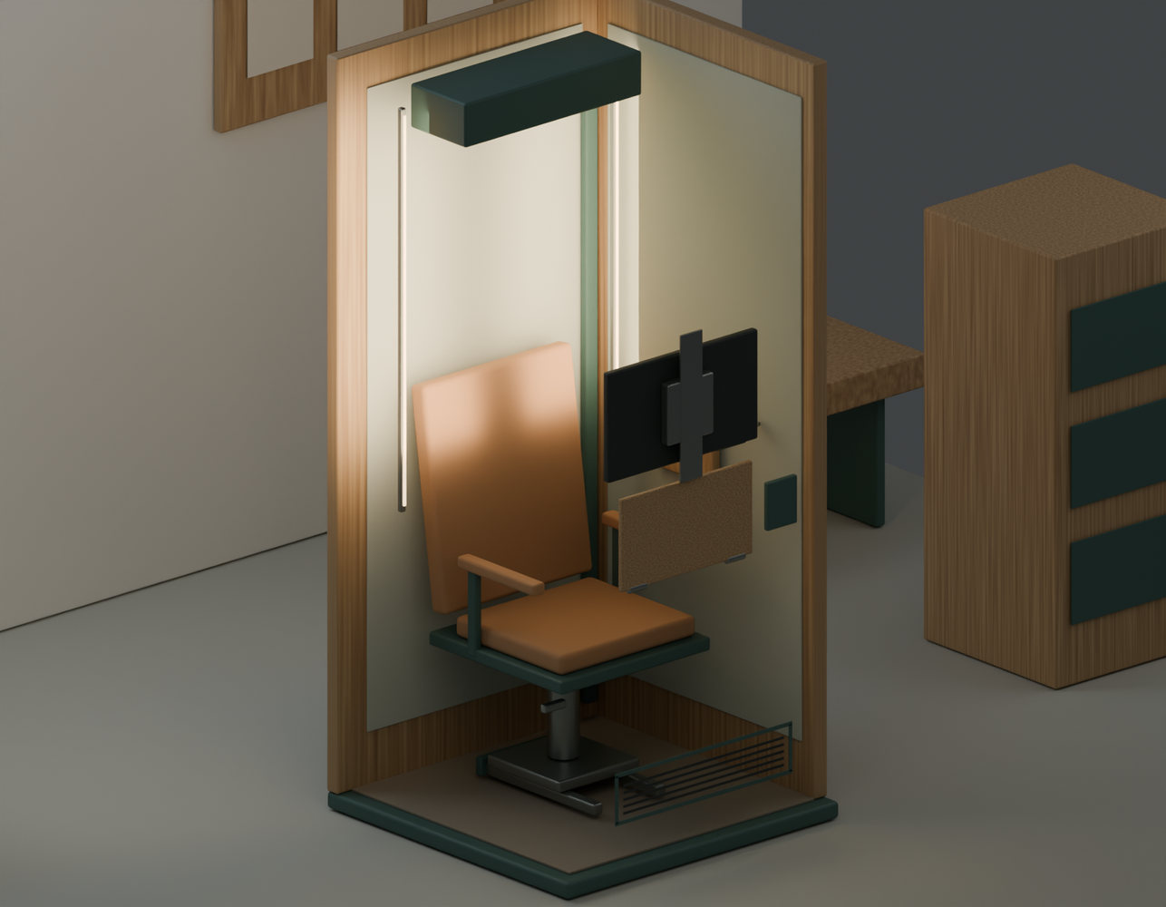
灯光与材质
温暖界面与柔和光线构成休息氛围
木饰面胶合板
外部触感与空间识别
可拆软垫
靠坐接触面便于替换
可替换PET毡
形成柔和的内侧界面
间接照明
亮度与眩光仍需实测
暂停一刻 · 一平方米快乐改造
08
Notes:
空间采用木饰面胶合板、浅色界面和深绿局部构件，软垫提供靠坐接触面，PET毡形成柔和的内部界面。软垫和内饰采用可拆换思路，便于清洁维护和后续替换。灯光以侧后方的间接照明为主，减少光源直接进入视线，并兼顾屏幕和阅读活动。图像展示的是渲染氛围，照度、眩光和材料性能还需要测试，也不能因为使用了毡材就宣称已经实现隔音等级。

Slide 9
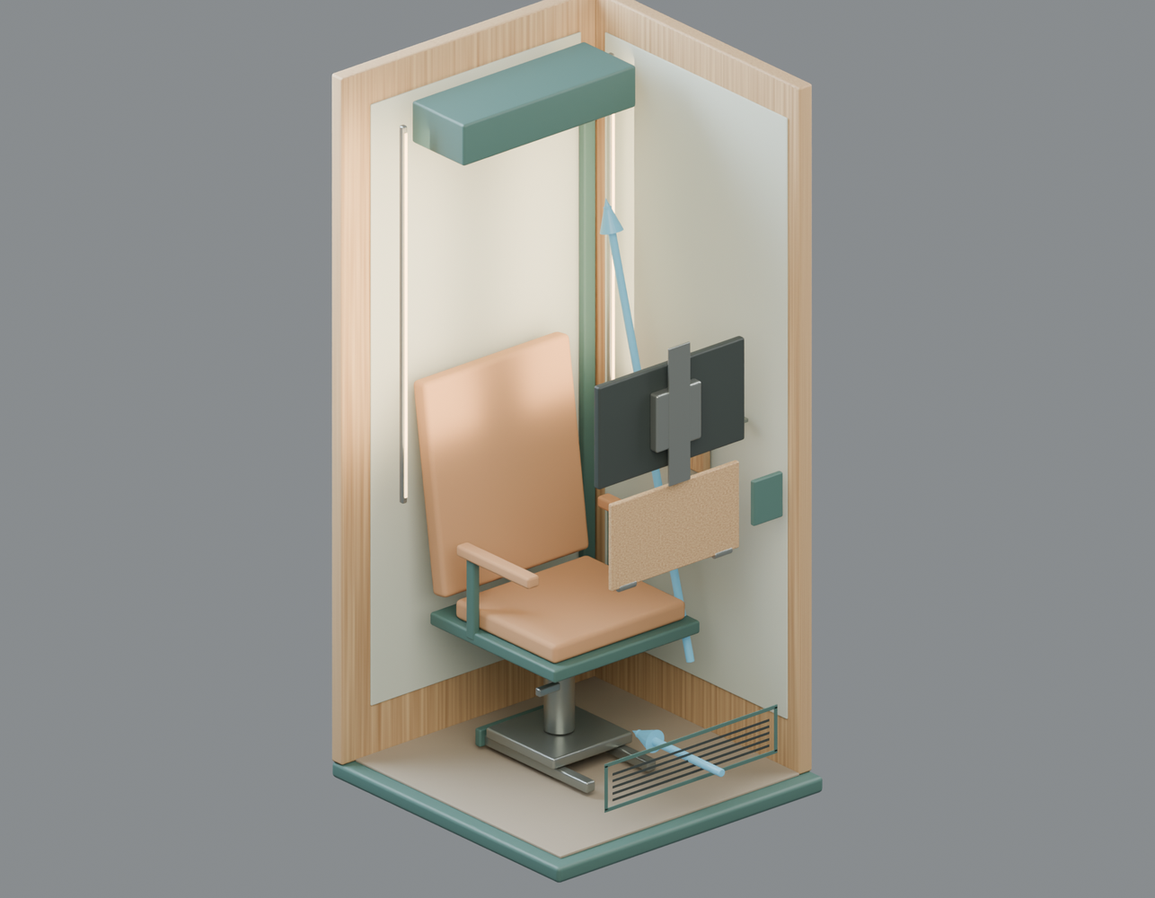
通风、供电与检修
通风路径是设计意图，尚未完成风量与温升验证
低位进气，高位排气
配置舱体自身通风设备，
不连接建筑通风系统。
上部检修，后侧走线
设备盒集中布置，
接入假设场地电源。
箭头仅示意路径，非流场结果。
风量、温升及噪声需按实际
设备热负荷进行验证。
暂停一刻 · 一平方米快乐改造
09
Notes:
完整围合意味着通风、供电和检修都要纳入空间设计。方案设置前部低位进气和后部高位排气，使用舱体自身的通风设备，不连接建筑通风系统。模型已经在围护中建立实际开口，上部设备盒与后侧线槽集中布置，并假设能够接入场地电源。图中的箭头只解释路径，不是流场计算结果。实际硬件尚未选型，需要根据热负荷测量风量、温升和噪声，再确定最终设备与风道。

Slide 10
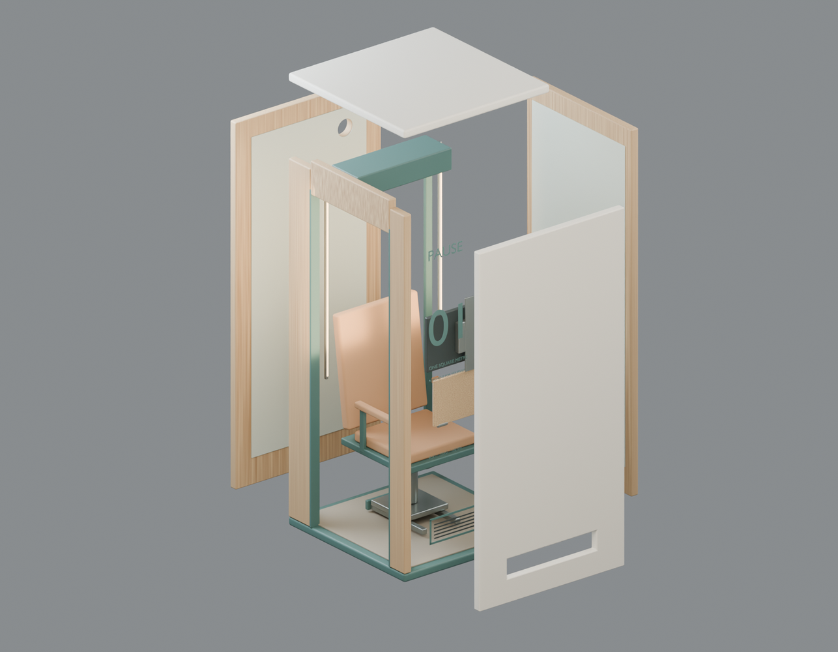
构造与装配
分层拆装，便于加工、运输和维护
底座与连接框架
承接围护与座椅，
连接及稳定性待验证。
板件与可拆内饰
软垫和内饰可替换，
顶面保留检修入口。
分解图为概念构造，
尚非加工或施工图。
暂停一刻 · 一平方米快乐改造
10
Notes:
构造采用分层拆装的思路：底座和连接框架承接围护与座椅，板件形成外部边界，软垫和内饰可替换，顶面保留检修条件。这种组织方式便于分别考虑加工、运输和维护。但五十毫米围护目前仍是整体构造占位，分解图也只是概念装配图，没有细化全部骨架、紧固件和公差。下一步需要结合实际五金与材料完成节点，再验证连接和整体稳定性，不能直接把当前网格当作加工图。

Slide 11
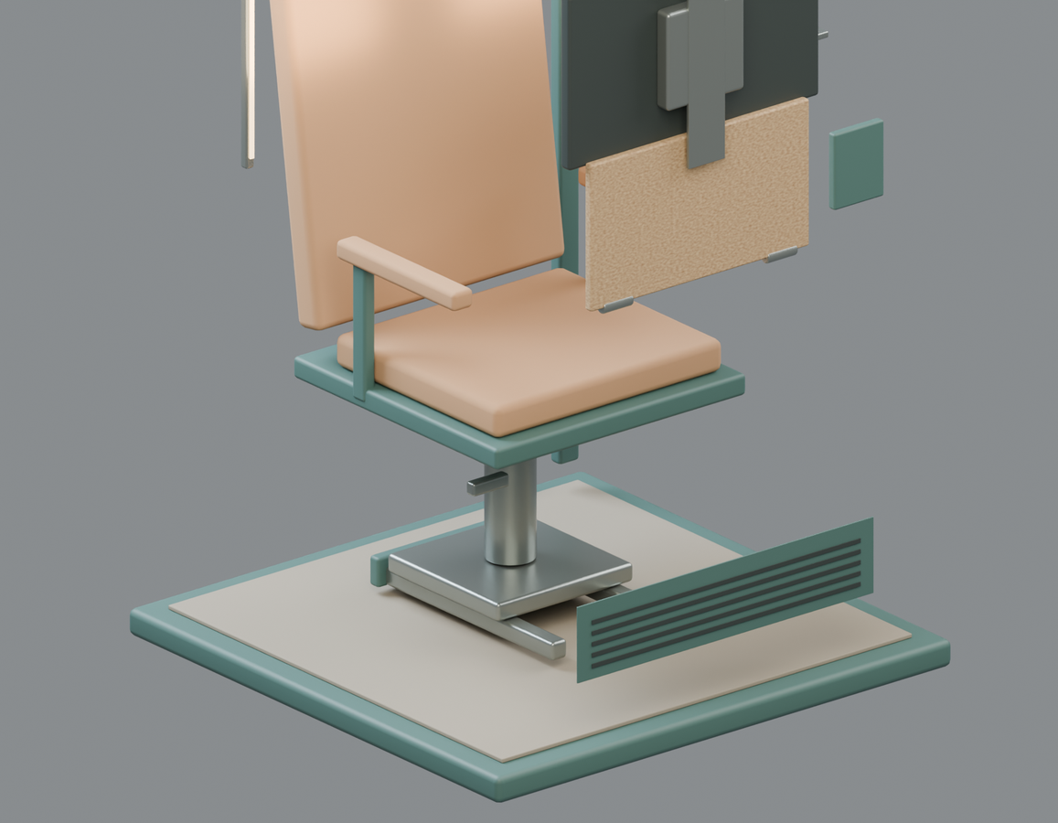
落地验证路径
先验证身体与动作，再验证机构和机电
01 1:1尺度样架
验证进出、地面高差与不同身材试坐。
02 座椅机构样机
检查滑移、旋转定位和误操作干涉。
03 机电与材料测试
实测风量、温升、噪声及清洁维护。
04 公共区域试用
验证使用管理，再形成报价与加工图。
升降、滑移、转向及定位五金仍需选型
暂停一刻 · 一平方米快乐改造
11
Notes:
落实先从一比一尺度样架开始，检查不同使用者的肩肘、膝腿、地面高差和进出动作。随后制作座椅机构样机，验证升降、滑移、旋转定位及误操作干涉。再接入实际游戏设备，测试换气、温升、噪声以及材料清洁维护。最后在公共区域试用，确认使用管理，再形成供应商报价和加工图。目前已经完成概念模型与有限几何检查，尚未取得真实试坐、工程性能或施工验收结论。

Slide 12
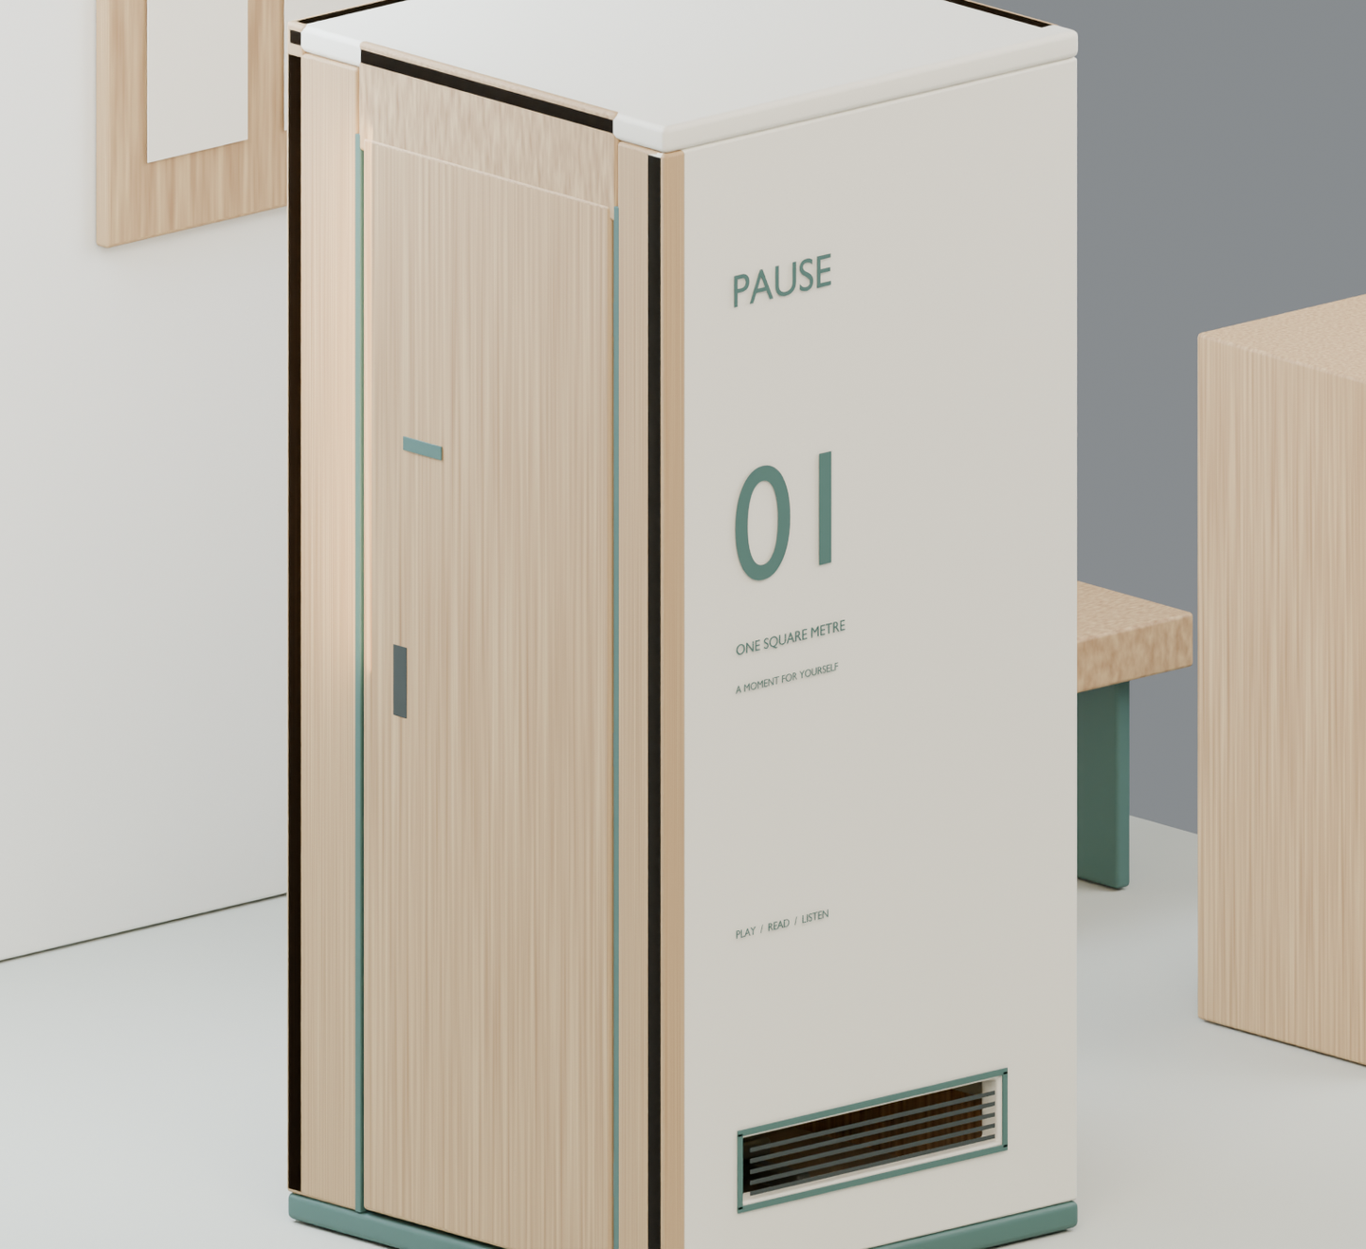
暂停一刻
给个人娱乐留一个位置
1㎡
舱体占地 · 单人共享
游戏、阅读与音乐
概念方案与占位检查
尚非施工定案
暂停一刻 · 一平方米快乐改造
12
Notes:
“暂停一刻”希望在公共休息区，为个人娱乐留出一个可自主使用的位置。它以一平方米名义舱体占地容纳单人共享，把游戏、阅读和音乐放进同一个空间，并通过座椅动作切换来分配内部余量。当前交付包括空间模型、效果图、介绍说明与占位检查，仍属于概念方案。下一阶段应把模型里的假设带进真实样架验证，再决定最终构造和设备。

